Slide 1
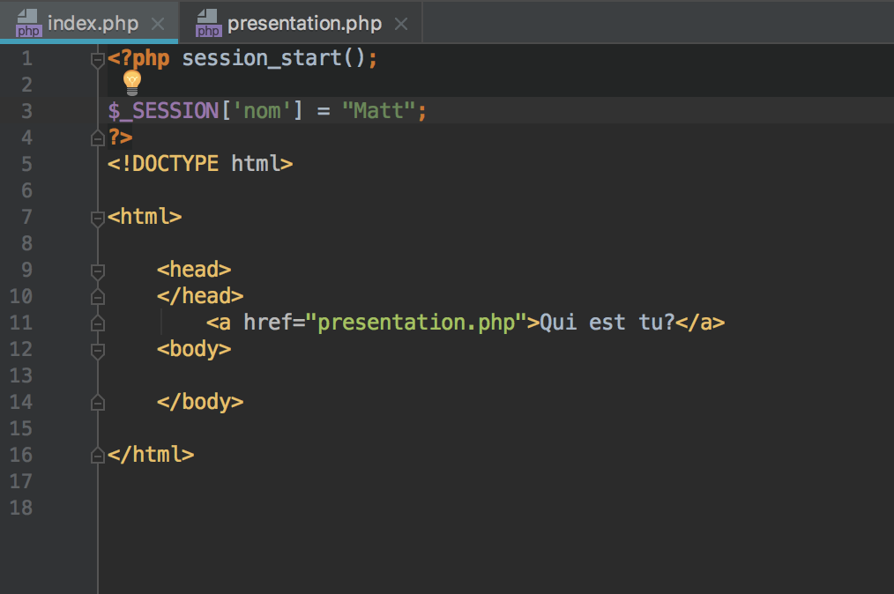
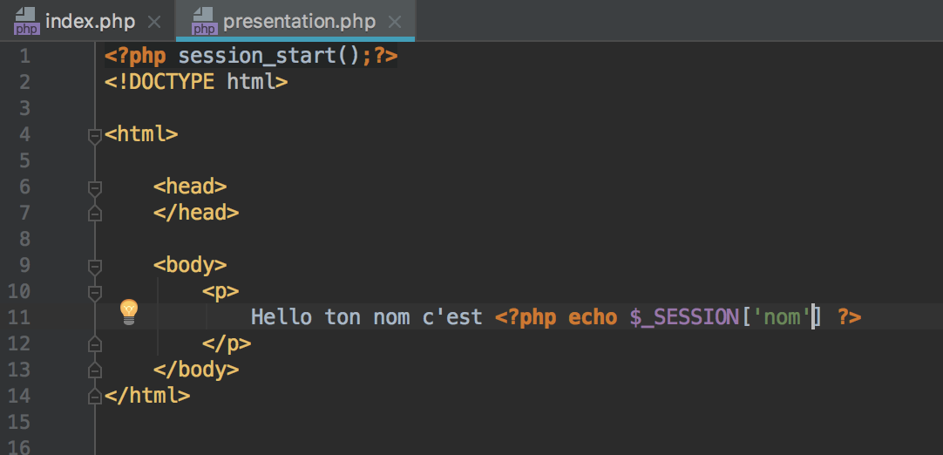
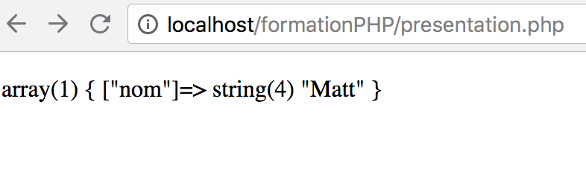
La $_SESSION permet de retenir des informations d’un internaute qui visite un sit web durant toute la durée de sa visite.
Bien penser à initialiser la session dans le fichier ou on veut mémoriser des informations et également initialiser la session dans le fichier ou on veut utiliser les info de la superGlobal $_SESSION
var_dump($_SESSION)

